Slide 1
“ Результати моніторингу та документування порушень прав серед підлітків груп ризику у 2017 році ”
МБФ “СНІД Фонд Схід-Захід” (AFEW-Україна)

Slide 2
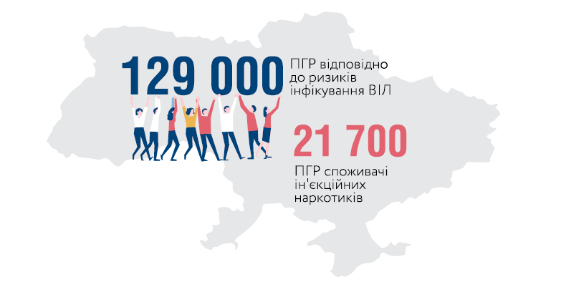
Кількість підлітків, які вживають наркотики НЕін’єкційним шляхом?
* ЮНІСЕФ, 2015
* за 2017 рік у межах проектної діяльності 1215 підлітків, які вживають наркотики отримали 21 290 послуг
Кількість підлітків, права яких порушуються?

Slide 3
Інструмент моніторингу та документування випадків порушення прав підлітків груп ризику в Україні
Метою впровадження цього інструменту є оперативне реагування та допомога найбільш уразливим підліткам у випадку порушення їх прав, а також системний збір статистичних даних та оцінювання масштабів проблеми порушення прав ПГР задля подальшої адвокації на національному та місцевому рівнях.
Інструмент спеціально розроблено для використання соціальними працівниками, психологами, педагогами та іншими спеціалістами, які працюють із підлітками групи ризику.
Інструмент передбачає співпрацю в рамках партнерської мережі, підтримку та спільне вирішення складних життєвих ситуацій клієнта пов'язаних із порушенням його/її прав.

Slide 4
Пілотування Інструменту протягом 12 місяців 2017 року у 4 містах:
м. Кропивницький: БФ «Повернення до життя», Ком'юніті центр «VIP-Бункер»
м. Полтава: БФ «Громадське здоров’я», Центр дружній до молоді «Альтаїр»
м. Харків: БФ «Благо», Соціальний дім «Компас»
м. Чернівці: БФ «Нова сім’я», Центр соціально-психологічної допомоги «Діалог»
Червень-Вересень 2017 – 2-денні тренінги для партнерської мережі НУО в усіх регіонах для близько 100 учасників.
Навчальний вебінар для широкого кола фахівців: http://knowledge.org.ua/vebinar-jurista-vity-musatenko-o-narushenii-prav-pgr/

Slide 5
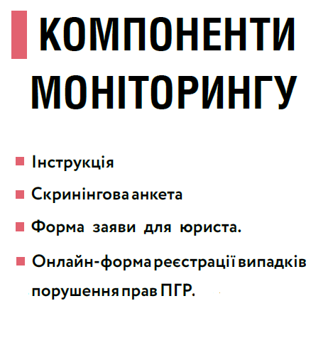
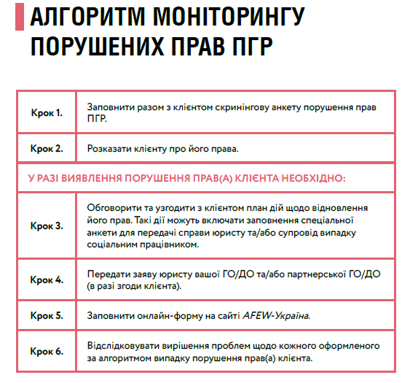

Slide 6
СКРИНІНГОВА АНКЕТА
11 питань про життя підлітка, які допоможуть проаналізувати дотримання базових прав:
Право на житло
Право на сім’ю
Право особи на достатній життєвий рівень, для себе та своєї сім’ї
Право на освіту
Право на охорону здоров'я та медичну допомогу
Право на захист судом, уповноваженим на це державним органом або посадовою особою
Право особи на добровільність статевих відносин
Право на захист від сексуальної експлуатації
Право на презумпцію невинуватості
Право на честь та гідність
Наявність документів громадянина України (свідоцтво про народження, паспорт, ідентифікаційний код)

Slide 7
Розділ «Моніторинг прав» на сайті www.afew.org.ua

Slide 8
Он-лайн форма для заповнення на сайті www.afew.org.ua

Slide 9
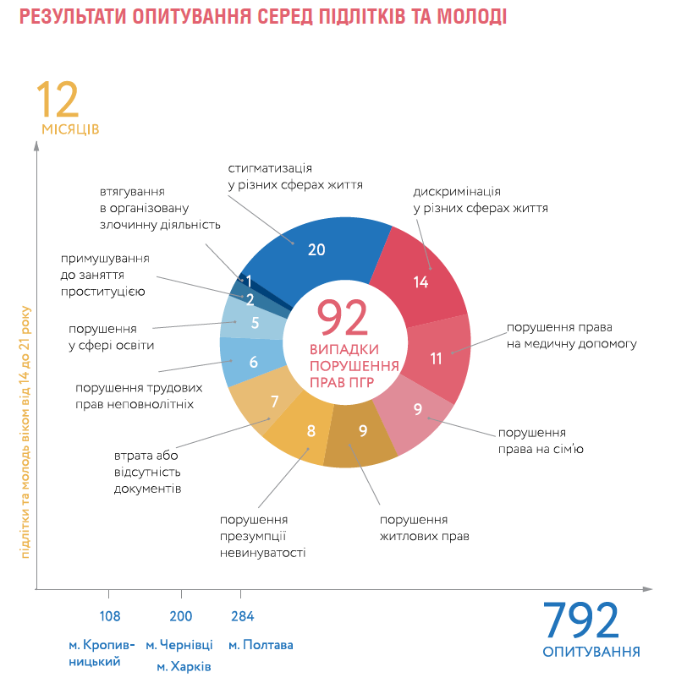

Slide 10
—> Дистанційна підтримка фахівців, які використовують інструмент та поширення його роботи на інші регіони/організації. —> Інформаційно-освітній матеріал для підлітків груп ризику. —> Створення онлайн-курсу для фахівців, які працюють у сфері надання допомоги підліткам груп ризику.
Плани та наступні кроки

Slide 11
Дякую!
info@afew.org.ua

